Slide 1
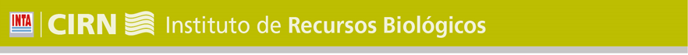

Curso de Postgrado
Métodos Cuantitativos de Detección Imperfecta para el Análisis de Poblaciones y Comunidades de Fauna Silvestre
Dra. Andrea P. Goijman
Dr. Jaime N. Bernardos
27 de Junio – 1 de Julio 2016
Departamento de Ciencias Naturales, FCEFQyN
Universidad Nacional de Rio Cuarto

Slide 2
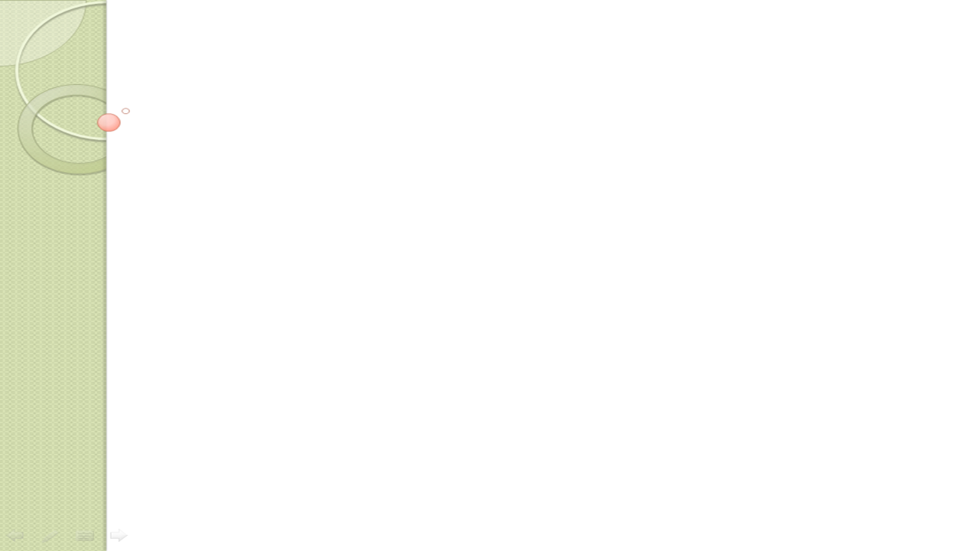
OBJETIVOS
Conocer los métodos disponibles que incorporan la detectabilidad imperfecta para estimación de parámetros poblacionales y de comunidades de fauna silvestre
Generar criterios de selección del método adecuado de estimación
Principal atención en los objetivos de estudio
Supuestos de cada método
Tipo y cantidad de datos requeridos por cada aproximación
Pros y contras de cada aproximación

Slide 3
OBJETIVOS
Adquirir destrezas básicas en las principales técnicas de análisis de parámetros poblacionales y de comunidades.
Presentar el material disponible como referencia:
Autores
Sitios web
Libros
Manuales
Publicaciones

Slide 4
MODALIDAD
40 hs. Teórico – Práctico
Horarios: 09:00 a 13:00 horas y de 14:00 a 18:00
Computadora propia en los prácticos
Examen final con posibilidad de usar datos propios (individual o de a dos)
Consultas a docentes:
Andrea Goijman Jaime Bernardos
goijman.andrea@inta.gob.ar bernardos.jaime@inta.gob.ar
andrea.goijman@gmail.com jaime.bernardos@gmail.com

Slide 5
SOFTWARE
Materiales:
Dropbox: Referencias, Ejercicios, Módulos
Instalar las últimas versiones
R: http://mirror.fcaglp.unlp.edu.ar/CRAN/
“Packages”
“Install packages” - Seleccionar “Mirror”
paquetes: Rmark, unmarked, jagsUI
MARK: http://www.phidot.org/software/mark/downloads/
JAGS: https://sourceforge.net/projects/mcmc-jags/files/

Slide 6
CRONOGRAMA (flexible)
Día 1: Lunes 27 de Junio de 2016 (9am -18pm)
9:00 Introducción y presentación del programa
10:00 Repaso de conceptos básicos de estadística
11:15 Selección de modelos múltiples y promediado de modelos
12:00 Introducción y repaso de métodos de detección imperfecta
13:00 Almuerzo
14:00 Modelos CMR: Poblaciones abiertas y cerradas
16:15 Paquete de R RMark y Ejercicios (CMR – Selección modelos)
Día 2: Martes 28 de Junio de 2016 (9am-18pm)
9:00 Revisión ejercicios día 1
10:00 Modelos de Ocupación: estación única, covariables
11:15 Cont modelos de Ocupación: Multiestacional
13:00 Almuerzo
14:00 Paquete de R unmarked
15:00 Ejercicios Ocupación (unmarked – Selección de modelos)
16:15 Ejercicios RMark (CMR – Ocupación – Selección modelos)

Slide 7
CRONOGRAMA (flexible)
Día 3: Miércoles 29 de Junio de 2016 (9am-18pm)
9:00 Revisión ejercicios día 2
10:00 “Distance Sampling” jerárquico
11:15 Ejercicios Distance Sampling Jerárquico (unmarked)
13:00 Almuerzo
14:00 Ejercicios (RMark y unmarked)
Día 4: Jueves 30 de Junio de 2016 (9am-18pm)
9:00 Revisión día anterior
9:30 Conceptos básicos al enfoque Bayesiano
11:15 Ejercicios introd. a los análisis con métodos Bayesianos
13:00 Almuerzo
14:00 Introducción a los análisis poblacionales con métodos Bayesianos (Presentación)
14:30 Ejercicios de análisis poblacionales con métodos Bayesianos
16:15 Ejercicios de análisis poblacionales con métodos Bayesianos

Slide 8
CRONOGRAMA (flexible)
Día 5: Viernes 1 de Julio de 2016 (9am-18pm)
9:00 Revisión ejercicios día 4
10:00 Modelos de ocupación comunidades método Bayesiano
12:00 Ejercicios comunidades método Bayesiano
13:00 Almuerzo
14:00 Ejercicios comunidades método Bayesiano
16:15 Explicación del trabajo final y presentación de casos
17:00 Preguntas finales y clausura

Slide 9
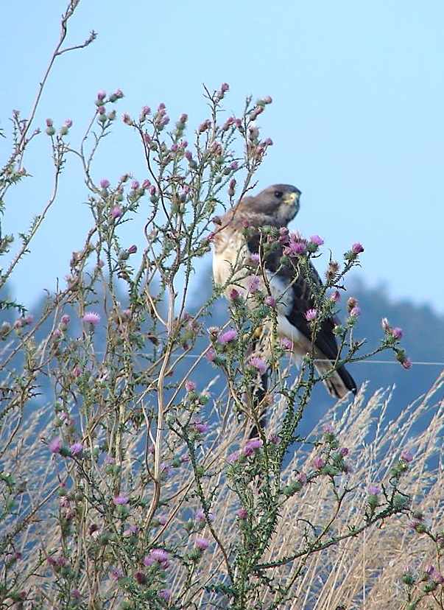
EXPECTATIVAS…
…de ustedes

Slide 10


